Slide 1
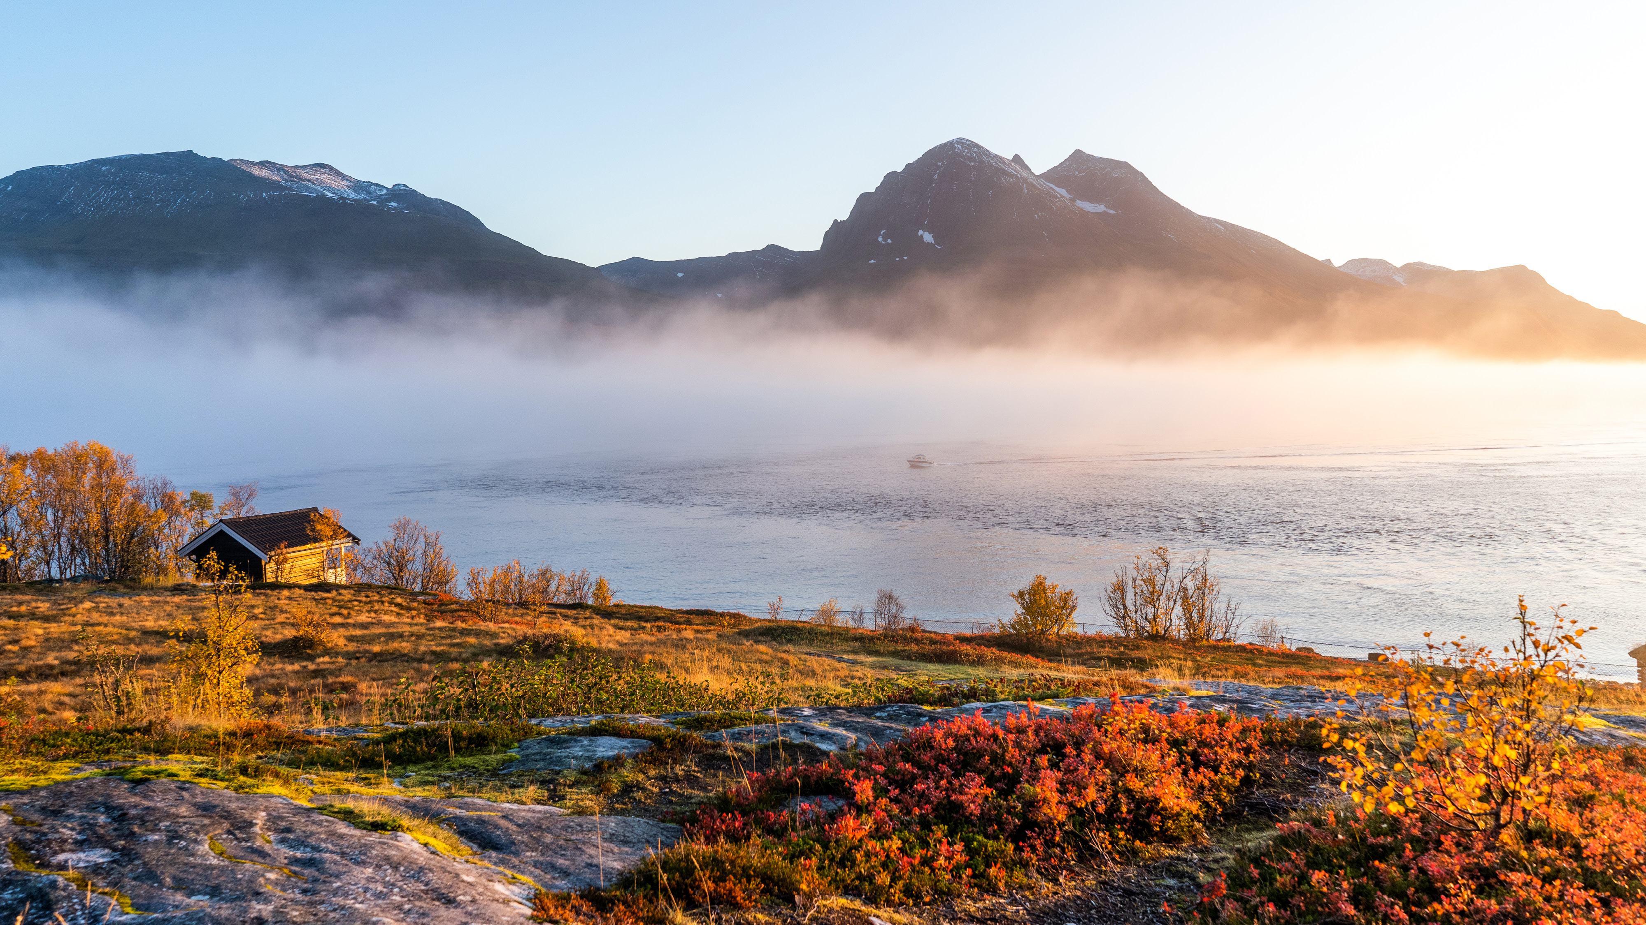

Markert fall i aktivitet, fortsatt betydelig usikkerhet
og lave forventninger for 2021

Slide 2
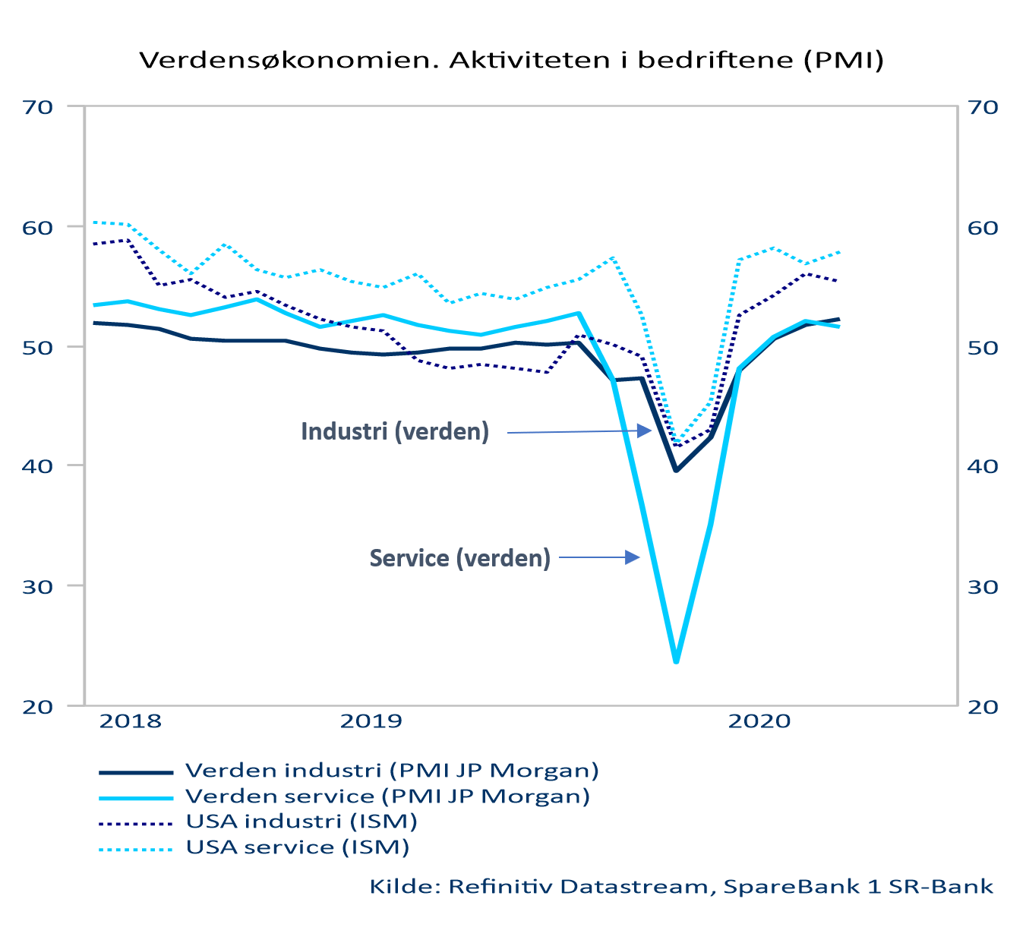
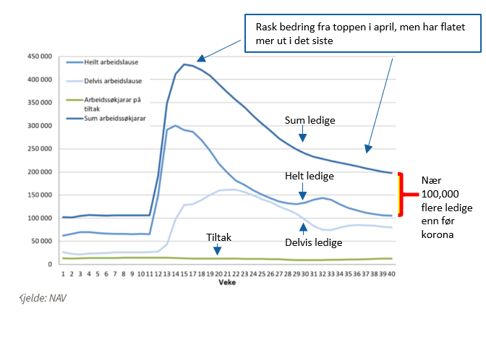
Verden og Norge kraftig påvirket av korona

Slide 3
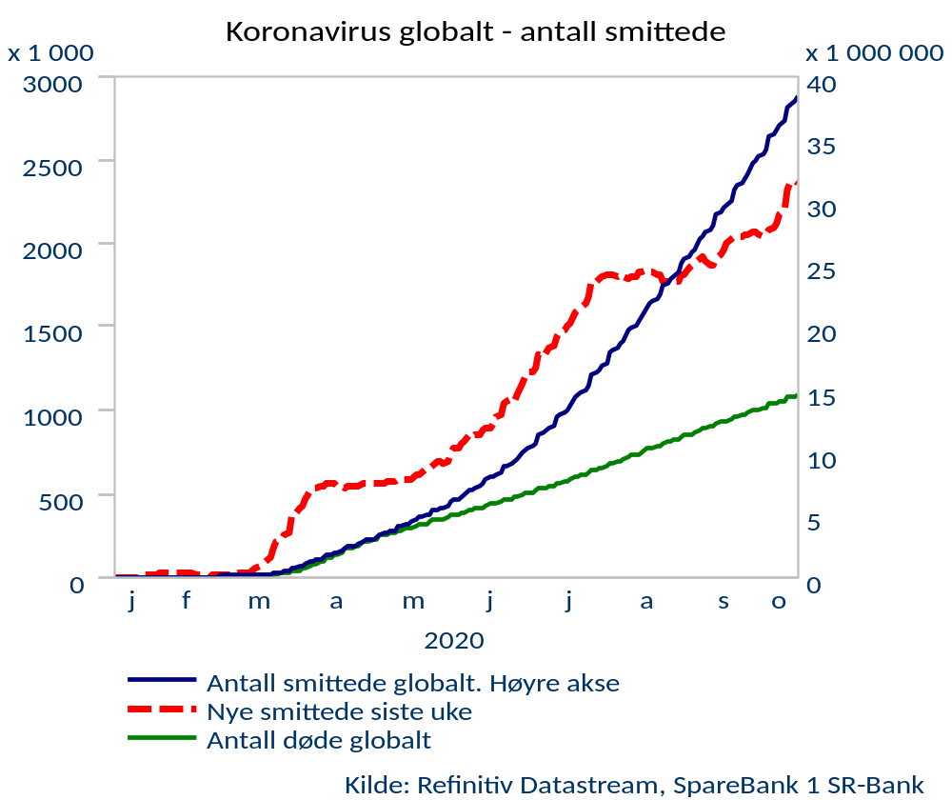
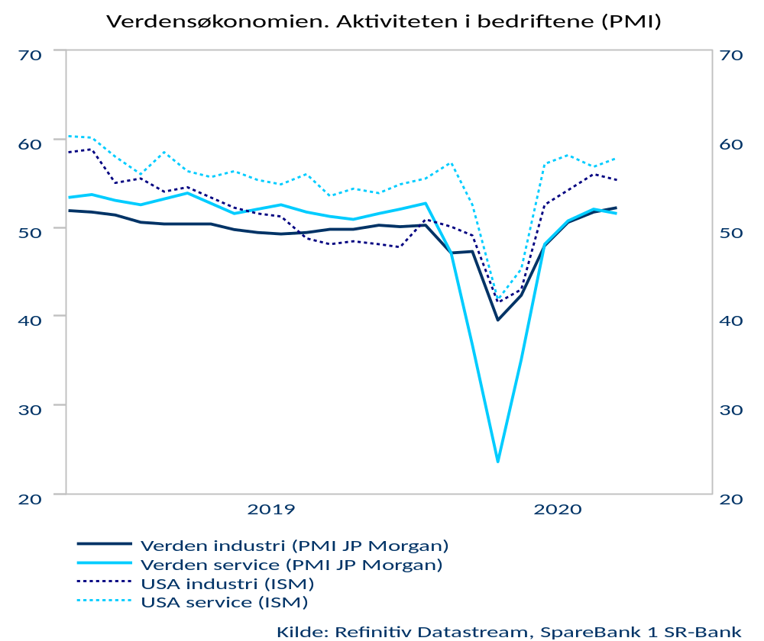
Korona ga kraftig fall i verdensøkonomien (særlig Europa og industrialiserte land), har kommet noe opp, men fortsatt høy smitte demper vekst og øker usikkerheten
Industri (verden)
Service (verden)

Slide 4
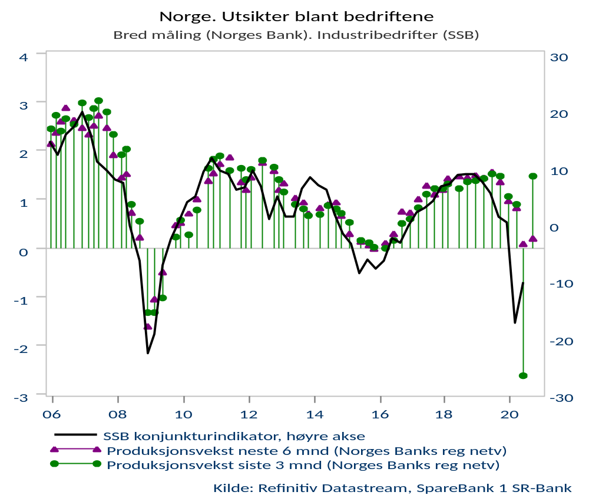
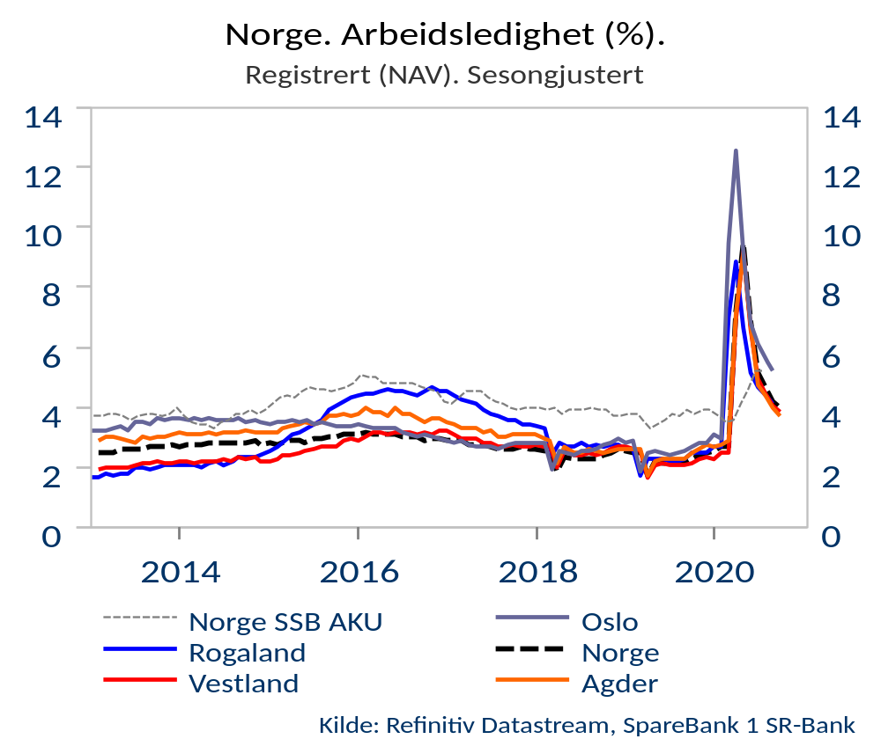
Norsk økonomi – kraftig nedgang og høy arbeidsledighet ifm korona, men har bedret seg noe fra bunnen i april

Slide 5
Høy arbeidsledighet og store forskjeller
Norge: Helt ledige 3,7% & delvis ledige 2,8%
Offentlig sektor mellom 1,2-2% & 0,9-1,5%
Bygg/anlegg 4,2% & 2,4%
Butikk/salg 4,5% & 3,4
Industri 5,1% & 3,7%
Reiseliv og transport 8,2% & 7,4%

Slide 6
Noen faktorer demper nedturen i Norge
Støttetiltak og økt oljepengebruk
Styringsrente ned fra 1,5 til 0%
Kronekursen har svekket seg
Vareforbruk i Norge løftes av mindre i utlandet, lav rente og mindre på tjenester
Bedriftene omstiller seg
Oljepris kommet opp til 40-45 USD/fat (lavere enn før korona)
Siden renten er null kommer det trolig ikke mer stimulans gjennom rentenedgang
Finanspolitikken må bære et større ansvar enn normalt for å styre aktivitet og sysselsetting
Tiltak i 2020 har kostet mindre enn anslått og i statsbudsjettet foreslås å bruke 3,0% av oljefondet i 2021 vs 3,9% i 2020

Slide 7
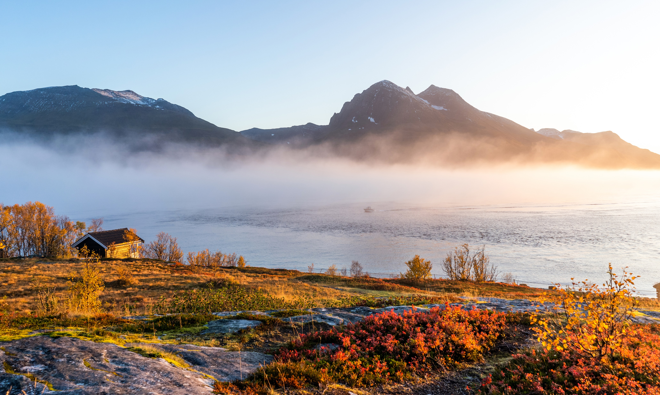

Fall i aktivitet, betydelig usikkerhet og lave forventninger for 2021

Slide 8
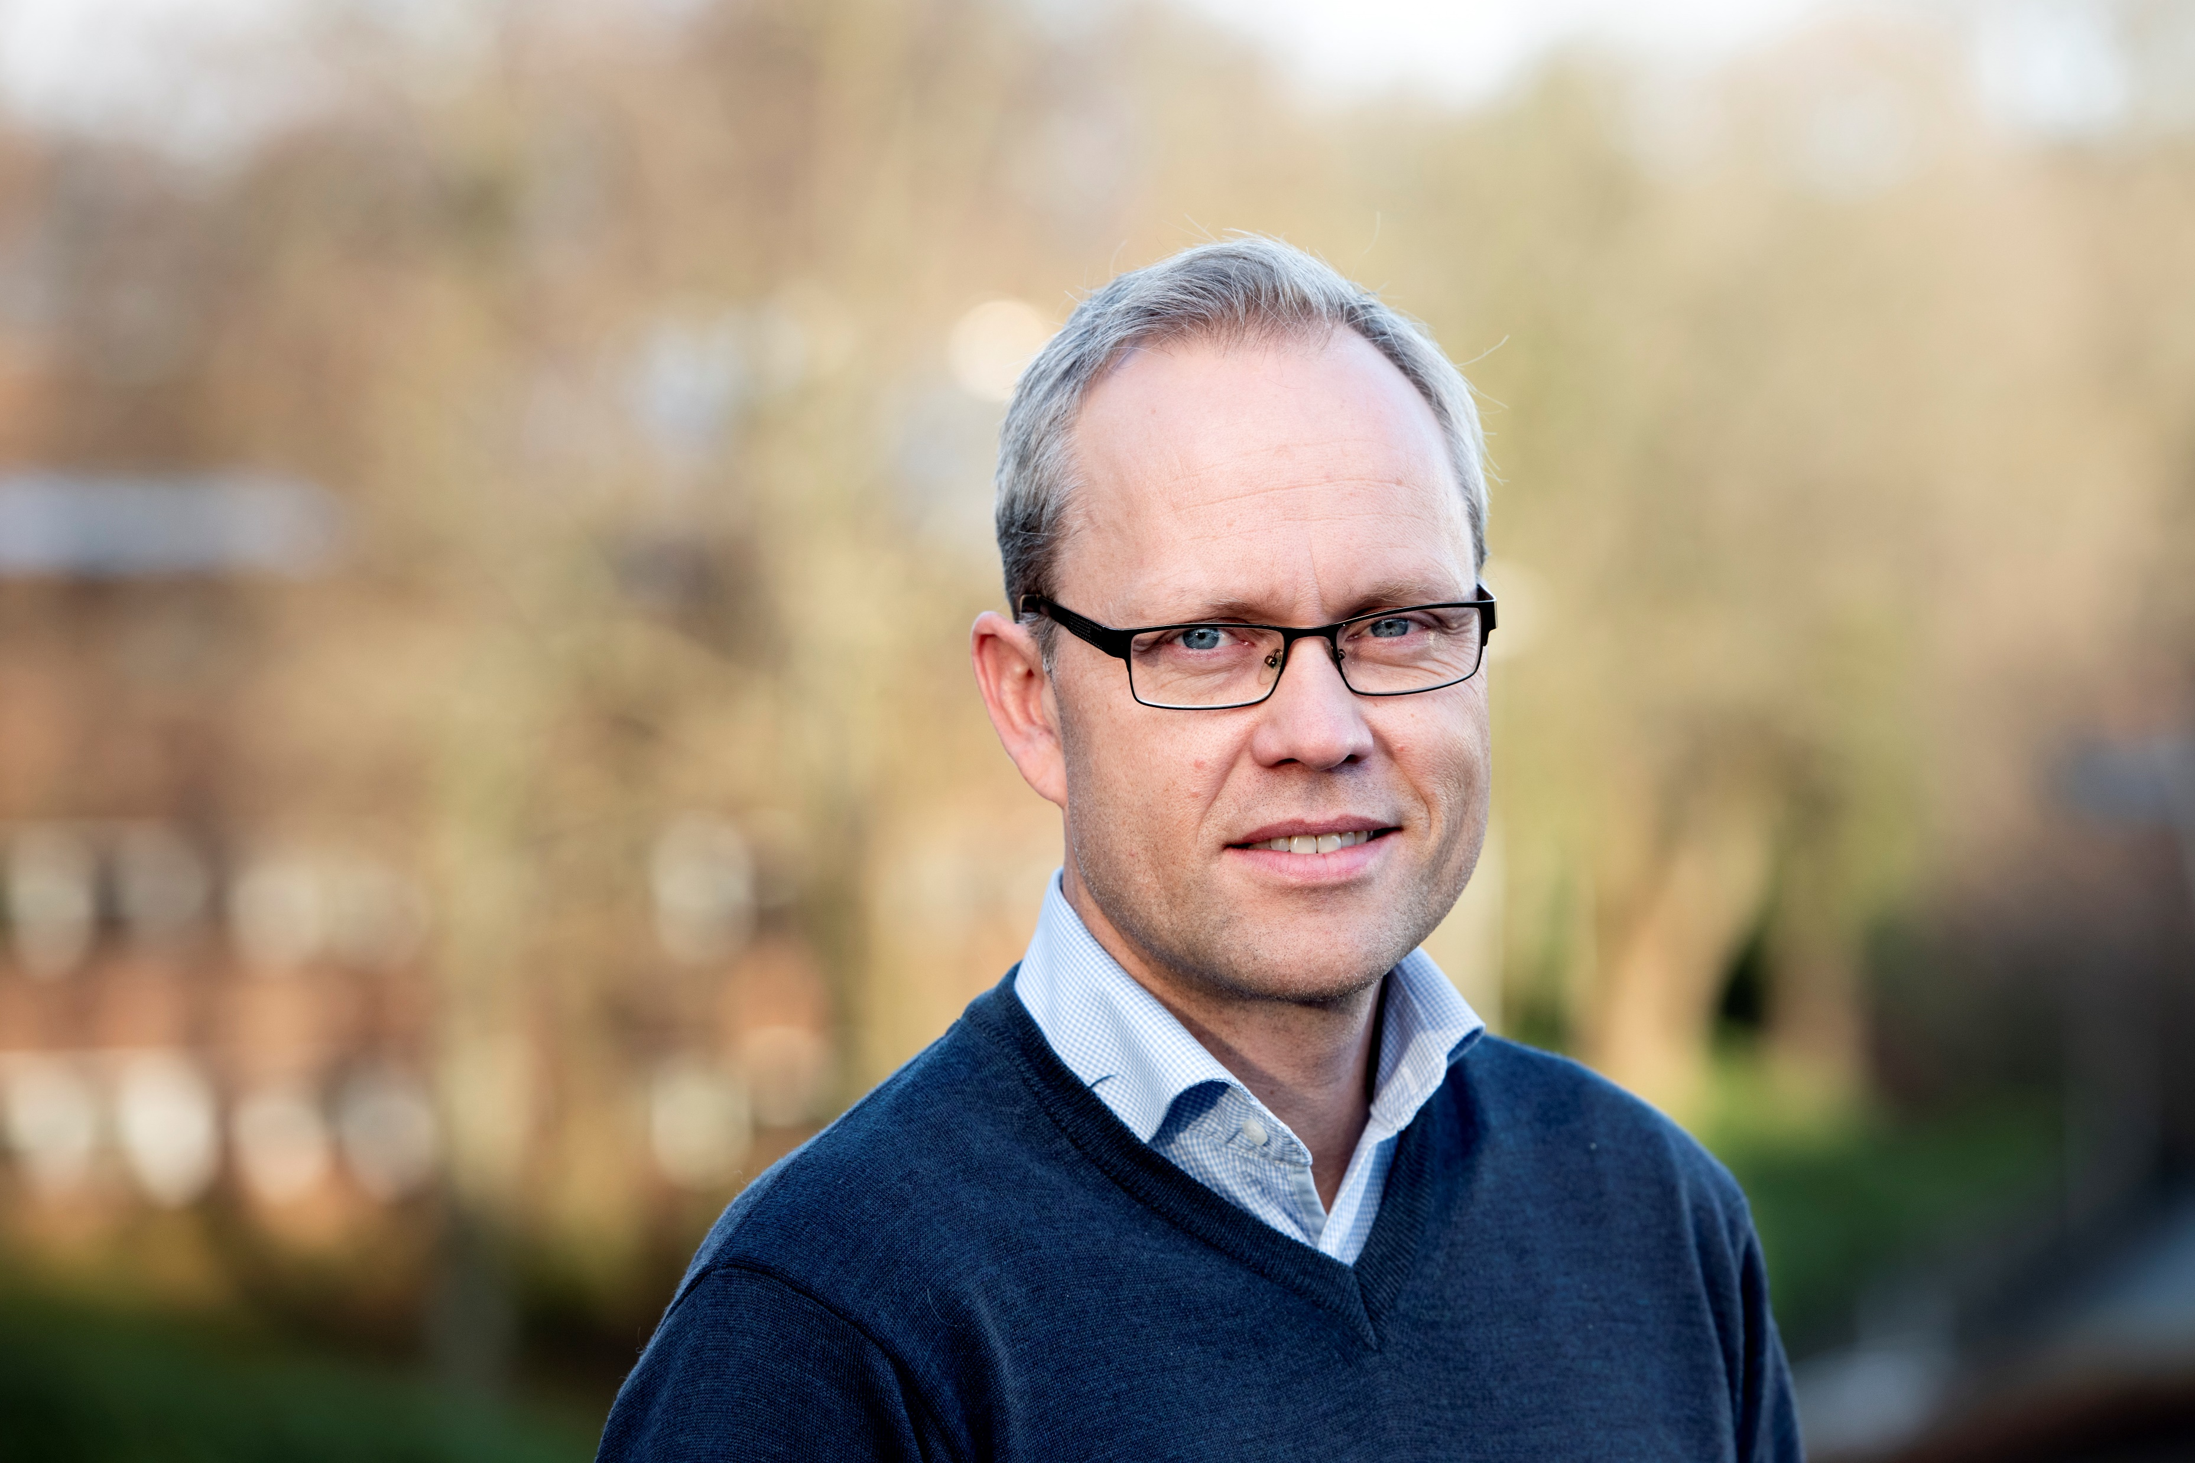
Fall i aktivitet, betydelig usikkerhet og lave forventninger for 2021
«
Koronautbruddet og vårens oljeprisfall gir fortsatt bedriftene utfordringer. SpareBank 1 SR-Banks konjunkturbarometer viser at det neste året kan bli preget av store forskjeller mellom næringene.
Hovedindeksen i SpareBank 1 SR-Banks konjunkturbarometer for Sør-Norge for oktober 2020 stiger til 50 – fra 44 i målingen i mai. Det betyr at for en del av bedriftene har situasjonen gått fra kraftig nedgang til en nøytral utvikling. Likevel viser svarene til bedriftene at dette ikke gjelder alle.
For mens 56 prosent av varehandelsbedriftene forventer vekst de neste tolv månedene, og også industrien og bygg og anlegg er optimistiske, tror oljebedriftene, reiselivet, kultur og transport på fortsatt utfordringer fremover.
– Utviklingen i bedriftene er viktig nå. Det er mye ledig kapasitet og mange arbeidsledige i norsk økonomi. I Konjunkturbarometeret ser vi etter lyspunkter som kan bidra til å bedre situasjonen. Dessverre ser vi ikke mange lyspunkter for øyeblikket. Det er bra at nedgangen flater ut, men det vi håper å se er en vekst som gir bedring i økonomien, sier sjeføkonom i SpareBank 1 SR-Bank, Kyrre M. Knudsen.
– I den situasjonen vi står i, blir støtte fra statsbudsjettet viktig for bedriftene. I tillegg må både folk og bedrifter tilpasse seg til utviklingen, fortsetter han.
Trolig mer nedgang for olje og gass
Bedriftene som har størst andel av sin omsetning knyttet til olje- og gassindustrien, er også dem som er mest pessimistiske til det kommende året. Oljebedriftene sier at de merker en svakere økonomisk utvikling og de forventer at ordrereservene, altså nye prosjekter, faller fremover.
– Det er overraskende at oljebedriftene melder at det har vært en betydelig nedgang allerede. Aktiviteten på norsk sokkel, blant annet som følge av støttepakken i juni, anslås til å være omtrent uendret i år sammenlignet med i fjor. Siden forventningene fremover er i tråd med den varslede nedgangen på norsk sokkel i 2021, tyder det på at bedriftene ikke klarer å kompensere for denne med aktivitet på andre områder.
Ulik utvikling i fylkene
Forventningene til bedriftene spriker også fra fylke til fylke. Av de 600 bedriftene i Oslo-området, Agder, Vestland og Rogaland, er det i de to førstnevnte det er mest optimisme med tanke på resten av 2020 og frem til høsten 2021. I Oslo-området og Agder forventer bedriftene en liten bedring fra dagens situasjon. I Vestland og Rogaland derimot, ser det ut til at aktiviteten faller noe.
– For Vestland og Rogaland er det en kombinasjon av særlig reiseliv, oljeeksponering og noe nedgang i bygg og anlegg som gjør at aktiviteten er lav. I Oslo gjør blant annet boligmarkedet at bygg og anlegg drar opp, mens i Agder er det positiv utvikling i varehandelen, forklarer Knudsen.
KREVENDE: Sjeføkonom i SpareBank 1 SR-Bank, Kyrre M. Knudsen, ser at bedriftenes forventninger for det kommende året tyder på flere utfordringer. Foto: Jan Inge Haga/SpareBank 1 SR-Bank
Fortsatt usikkerhet
Koronautbruddet preger både norsk økonomi og verdensøkonomien. Til tross for fallende aktivitet og lave forventninger, har nedturen i Norge blitt mer dempet enn i andre deler av verden. Støttetiltakene fra myndighetene og økt oljepengebruk er blant forklaringene på det. I tillegg er styringsrenten satt ned, kronekursen har svekket seg, vareforbruket vårt har løftet seg og bedriftene har jobbet for å omstille seg.
Men usikkerheten for utviklingen videre er høy. Koronaviruset og ringvirkninger av det globalt og nasjonalt, kan påvirke finans- og oljemarkedene. Hvordan folk og bedrifter vil handle som følge av endringene, kan også dra utviklingen i begge retninger. Presidentvalget i USA, handelskrig mellom USA og Kina, samt Storbritannias Brexit er andre faktorer med stor påvirkningskraft.
– Det blir spennende å følge utviklingen videre. Det er viktig å skape aktivitet og få folk tilbake i jobb. Her spiller både den offentlige pengebruken og omstillingen hos folk og bedrifter en avgjørende rolle, sier Knudsen.

Slide 9



Overraskende mange venter bedre lønnsomhet
Olje og eksport løfter utsiktene – lite påvirkning fra global uro så langt
Overraskende mange venter bedre lønnsomhet
Olje og eksport løfter utsiktene – lite påvirkning fra global uro så langt
Kommentar fra Kyrre: denne tekst og bilde synes jeg kan funke bra (en del andre varianter helt til slutt)
Konjunkturbarometer gir innsikt i utvikling og utsikter på 3 og 12 måneders horisont
JANUAR 2019
JANUAR 2019

Slide 10
Nær sideveis utvikling siste og neste 3 måneder, men store forskjeller
Siste 3 måneder økonomisk utvikling
52% totalt, nær sideveis
50% i Oslo (lavest blant fylkene, Vestland 53%)
51% i industri og olje, 53% i bygg/anlegg
74% i detaljhandel
34% innen kultur
Neste 3 måneder sysselsetting
52% totalt - nær uendret sysselsetting
54% i Oslo (høyest blant fylkene, ellers nær 50, Vestland 49%)
57% i industri og 54% varehandel
47% i olje, overnatting/servering og kultur

Slide 11
Hovedindeks er gjennomsnitt av seks delindikatorer. Økonomisk utvikling gjelder siste 12 måneder. De andre delindekser er forventning neste 12 måneder
1
Vestland – noe nedgang siste 12 måneder og forventes nær uendret neste 12 måneder
Notes:
Tykkere linje på 50

Slide 12
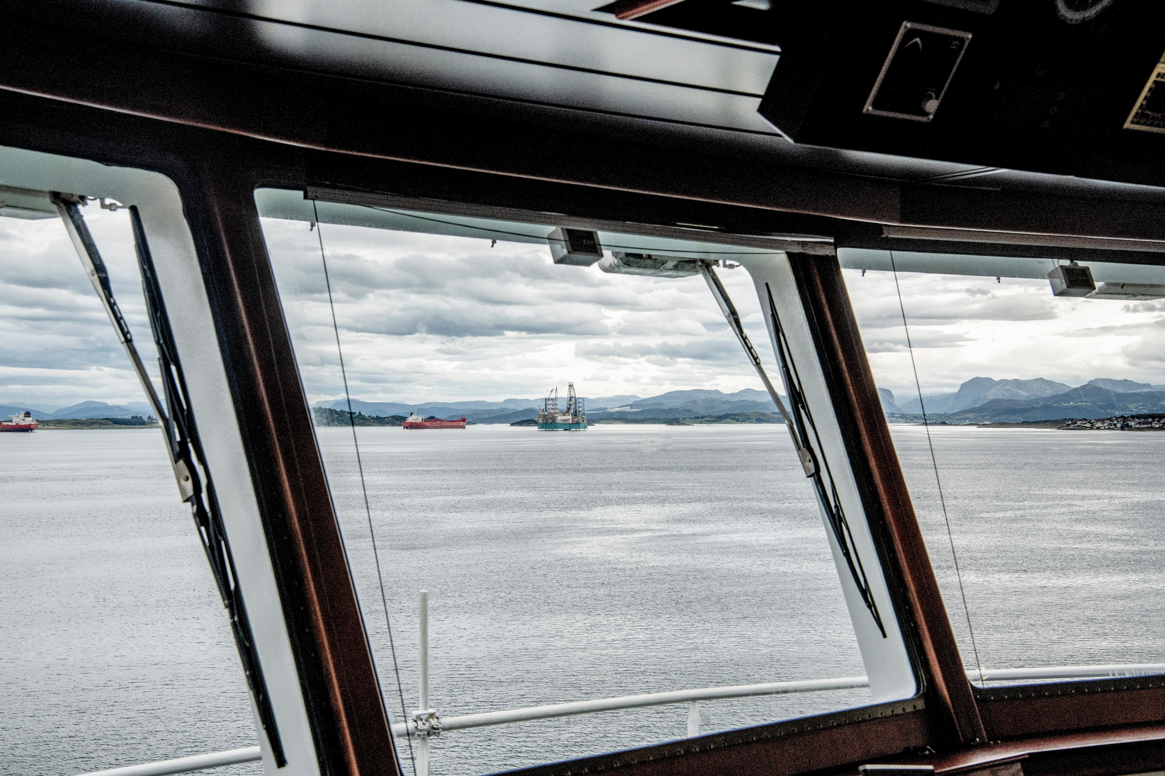
Hva skjer med aktiviteten på norsk sokkel?

Slide 13
Forventningen blant bedriftene etter oljeeksponering
Andel bedrifter (i % som venter oppgang)
Andel av omsetningen som er knyttet til oljevirksomhet
2
Oljebedrifter venter nedgang neste 12 måneder

Slide 14
Hovedindeks er gjennomsnitt av seks delindikatorer. Økonomisk utvikling gjelder siste 12 måneder. De andre delindekser er forventning neste 12 måneder
3
Har vært markert fall i oljebedriftene og forventes ytterligere fall (lav ordreinngang)
Notes:
Tykkere linje på 50

Slide 15

Oppgang i vare-handelen

Slide 16
Hovedindeks er gjennomsnitt av seks delindikatorer. Økonomisk utvikling gjelder siste 12 måneder. De andre delindekser er forventning neste 12 måneder
4
Store forskjeller mellom bransjer – oppgang i varehandel
Notes:
Tykkere linje på 50

Slide 17

1. Økonomi (korona), jobber og befolkning
3. Teknologi
&
netthandel
Forbruk
&
varehandel
4 viktige drivkrefter
4. Handel hjemme vs utland
&
sentrum vs kjøpesenter
2. Tjenester størst/øker mest - bærekraft øker (inkl el-bil)

Slide 18

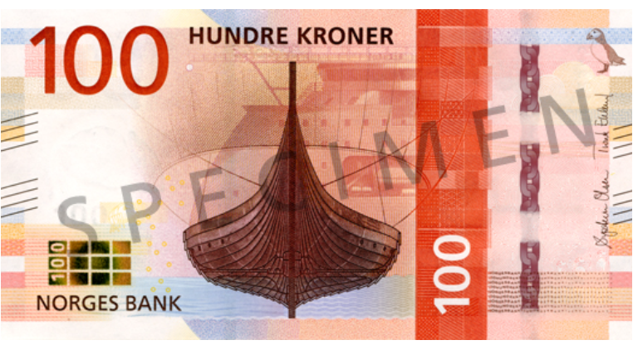
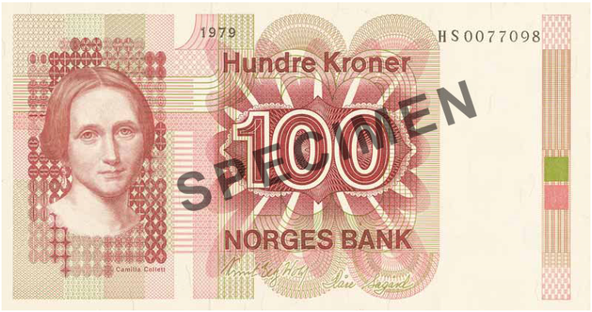

Vi blir rikere (+150%): forbruk dreies fra basis- til «luksus»
 | 2019 | 2000
Mat og drikke* | 11 kr | 14 kr
Alkoh. & tobakk | 4 kr | 5 kr
Klær og sko* | 4 kr | 6 kr
Bolig og brensel | 22 kr | 19 kr
Møbler og hush. Art.* | 6 kr | 6 kr
Helse, utd, post mm | 5 kr | 6 kr
Transport | 14 kr | 15 kr
Kultur og fritid* (inkl sport mm) | 11 kr | 13 kr
Overnatting/servering & mm* | 17 kr | 15 kr
Nordmenns konsum utland | 8 kr | 5 kr
(Utlendingers konsum* Norge) | 3 kr | 3 kr
*inngår i varehandels-rapporten

Slide 19
Norge – stabilt vekst i detaljvarer de siste årene
81,000 kr
per innb
36,500 kr
per innb
2019 | 1,8 % | 2,0 % | -2,2 % | 3,3 % | 2,8 % | -4,0 %
2018 | 1,8 % | 2,8 % | -3,0 % | 0,8 % | 3,6 % | 0,7 %
2017 | 1,8 % | 1,9 % | -1,3 % | 2,3 % | 2,9 % | 1,0 %
Inflasjon 2019 | 1,5% | 1% | 1% | 2,4% | 1,4% | 0,4%
Volum 2019 | 0,3% | 1,0% | -3,2% | 0,9% | 1,4% | -4,4%
* Prisendring er hentet fra Statistisk Sentralbyrå (SSB): Indekser 01 Matvarer og alkoholfrie drikkevarer (2,0% i 2019). 03 Klær og skotøy (1% i 2019). Hus og hjem: 05 Møbler, husholdningsartikler og vedlikehold av innbo (2,4% i 2019). Spesialbutikker: 12 Andre varer og tjenester (1,4% i 2019). Sport mm: denne er beregnet til 0,4% basert på 50% av hhv 03 Klær og skotøy (1% i 2019) og 09.3.2 Utstyr til sport, camping og friluftsliv (-0,3% i 2019)
Notes:
La ny tabell over for nå ettersom at jeg ikke har korrigert volum og prisendring

Slide 20
Stord - varehandel
 | Detaljvarer | Mat og drikke | Klær, sko og vesker | Hus og hjem | Spesialbutikker | Sport, spill, leker og bøker | Over-natting | Servering
2019 | 2,5 % | 2,8 % | 2,0 % | -3,9 % | 7,6 % | -3,7 % | 7,9 % | 8,7 %
2018 | 3,9 % | -1,7 % | 3,1 % | -1,5 % | 6,0 % | 5,8 % | 4,2 % | -2,7 %

Slide 21
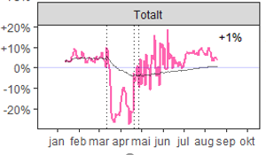
Hvordan har samlet handel/forbruk vært så langt under korona (per 20 august)?
Totalt viser disse tall at samlet forbruk (med debetkort) hittil i 2020 er 1% høyere enn i 2019
Det var oppgang i 2020 før korona på nær 5% så selv om forbruk er tilbake til litt over i fjor er det noe lavere enn trenden før korona
2020 under korona er reelt sett noe lavere enn disse tallene viser pga lavere kontantbruk under korona (var 9% våren 2019) og dermed økt andel debet-kort

Slide 22

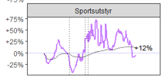
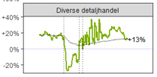
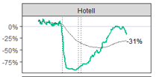
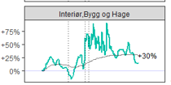
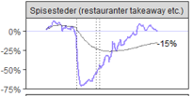
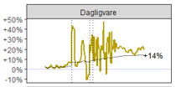
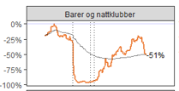
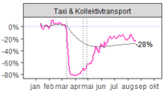
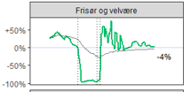
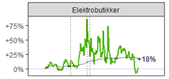
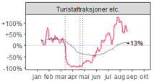
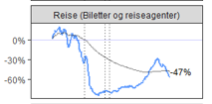
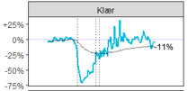
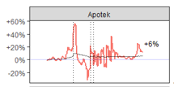
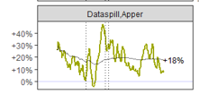
Nedgang Nær uendret Oppgang

Slide 23
Bærekraft er fortsatt viktig
98% av bedriftene skal jobbe like/mer med bærekraft
85% sier arbeidet med bærekraft er viktig strategisk sett

Slide 24
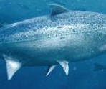

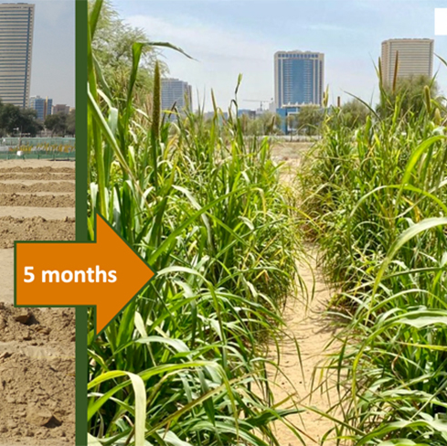
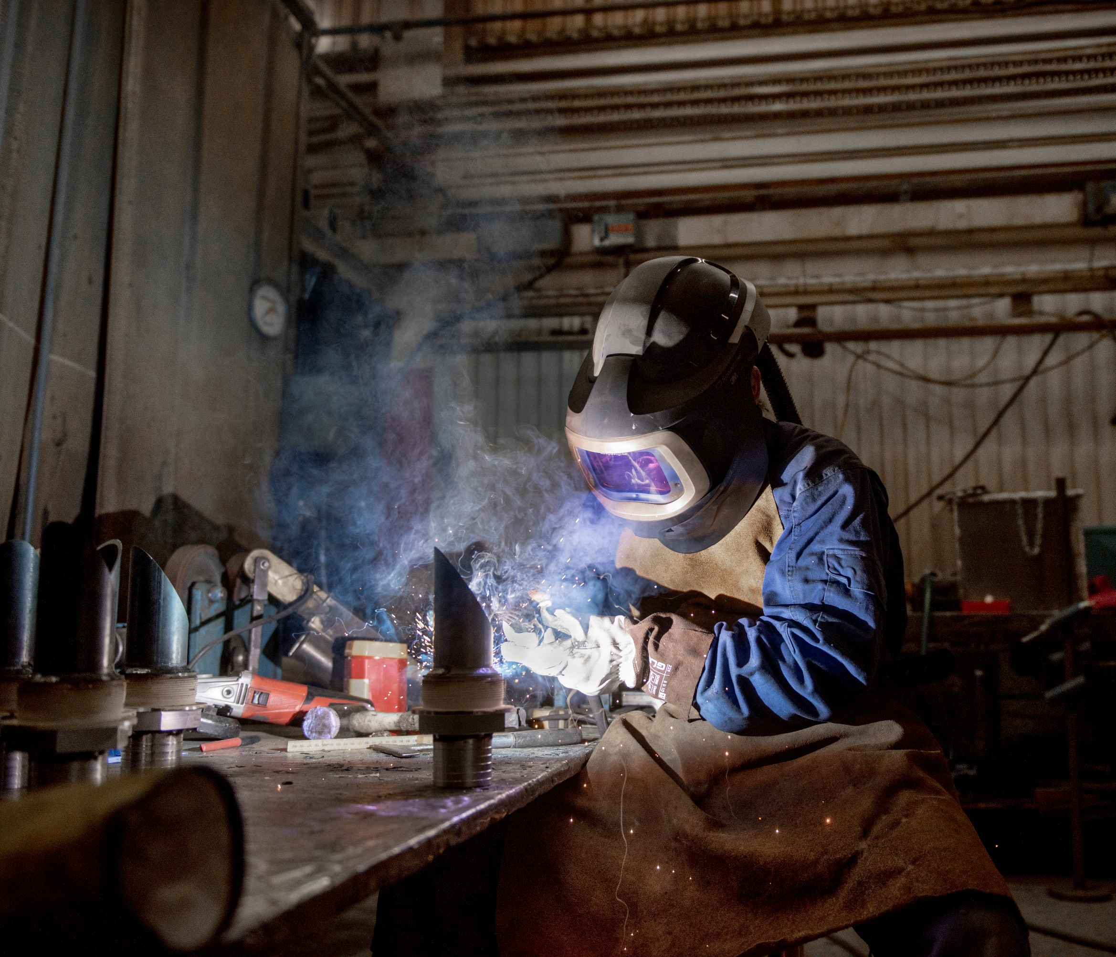
Omstilling – energibransjen (og andre) har fått flere bein å stå på de siste årene
Nye forretningsområder
Fornybar energi (og energisystemer)
Havbruk
Infrastruktur
Mer eksport
Og mye annet

Slide 25
Overraskende mange venter bedre lønnsomhet
Olje og eksport løfter utsiktene – lite påvirkning fra global uro så langt
Overraskende mange venter bedre lønnsomhet
Olje og eksport løfter utsiktene – lite påvirkning fra global uro så langt
Kommentar fra Kyrre: denne tekst og bilde synes jeg kan funke bra (en del andre varianter helt til slutt)
Fylkesvise utsikter
JANUAR 2019
JANUAR 2019

Slide 26
Fra kraftig nedgang til nær nøytralt i fylkene

Slide 27
Fylkesvise forskjeller i delindeksene

Slide 28
Overraskende mange venter bedre lønnsomhet
Olje og eksport løfter utsiktene – lite påvirkning fra global uro så langt
Overraskende mange venter bedre lønnsomhet
Olje og eksport løfter utsiktene – lite påvirkning fra global uro så langt
Kommentar fra Kyrre: denne tekst og bilde synes jeg kan funke bra (en del andre varianter helt til slutt)
Hva med Stord?
JANUAR 2019
JANUAR 2019

Slide 29
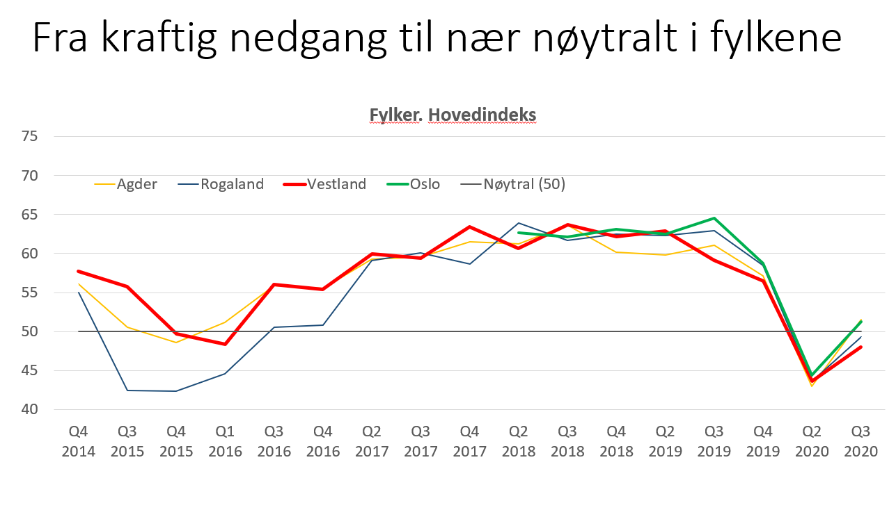
51
Stord-indeksen (inkl nære kommuner)
41

Slide 30
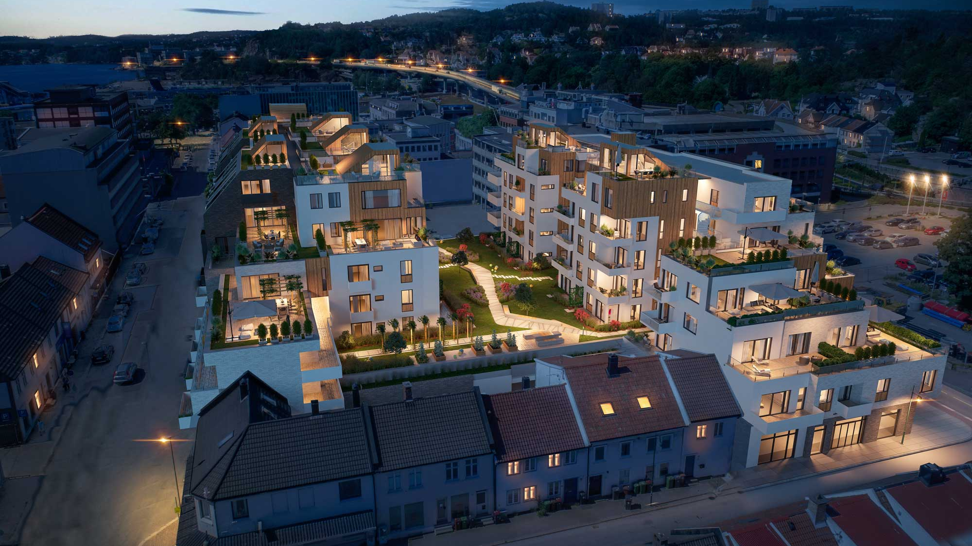
Bolig-
markedet har tatt seg markert opp

Slide 31
Risiko, usikkerhet og støtdempere
Risiko og usikkerhet
Korona og ringvirkninger
Omstilling
Adferd hos folk og bedrifter
Geopolitiske spenninger
Støtdempere
Lav rente
Økt oljepengebruk
Svakere valutakurs
Koronavaksine

Slide 32
Markert fall i aktivitet, fortsatt betydelig usikkerhet
og lave forventninger for 2021

